Slide 1

Algoritma dan Pemrograman Sistem Bilangan
Aditya Pradana

Slide 2
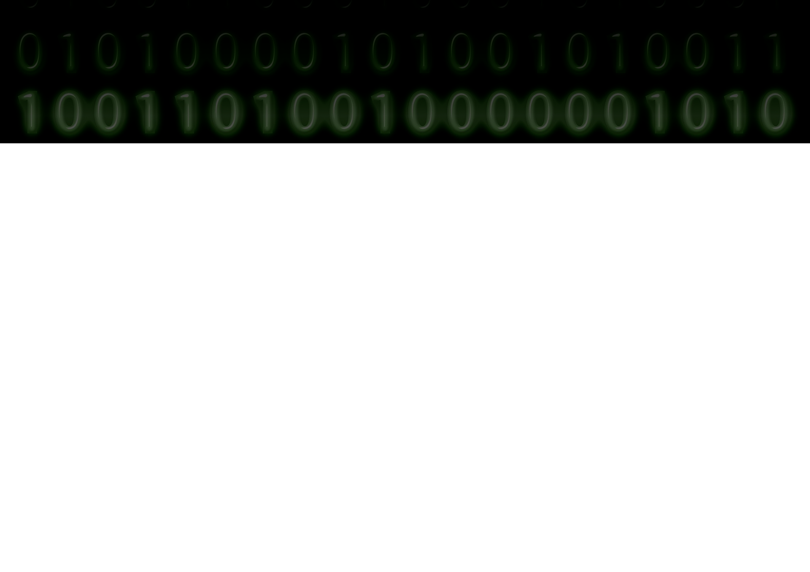
Tujuan Umum
Mahasiswa dapat memahami tentang sistem bilangan decimal, biner, octal dan heksadesimal serta dapat melakukan konversi sistem bilangan dengan benar

Slide 3
Pokok Bahasan
Sistem Bilangan
Konversi Sistem Bilangan

Slide 4
Sistem Bilangan
Bilangan dapat disajikan dalam beberapa cara. Cara penyajiannya tergantung pada Basis(Base) bilangan tersebut.
Terdapat 4 cara utama dalam penyajian bilangan yaitu :Desimal, Biner, Oktal dan Heksadesimal
Contoh :
Desimal Biner Oktal Heksadesimal
126₁₀ 1111110₂ 176₈ 7E₁₆
11₁₀ 1011₂ 13₈ B₁₆

Slide 5
Sistem Bilangan Desimal
Bilangan desimal adalah sistem bilangan yang berbasis 10.
Hal ini berarti bilangan – bilangan pada sistem ini terdiri dari 0 sampai dengan 9.
contoh :
126₁₀ (umumnya hanya ditulis 126)
11₁₀ (umumnya hanya ditulis 11)

Slide 6
Sistem Bilangan Biner
Bilangan dalam bentuk biner adalah bilangan berbasis 2.
Ini menyatakan bahwa bilangan yang terdapat dalam sistem ini hanya 0 dan 1.
contoh
1111110₂
1011₂

Slide 7
Sistem Bilangan Oktal
Bilangan dalam bentuk oktal adalah sistem bilangan yang berbasis 8.
Hal ini berarti bilangan–bilangan yang diperbolehkan hanya berkisar antara 0 – 7.
contoh :
176₈
13₈

Slide 8
Sistem Bilangan Hexadesimal
Bilangan dalam sistem heksadesimal adalah sistem bilangan berbasis 16.
Sistem ini hanya memperbolehkan penggunaan bilangan dalam skala 0 – 9, dan menggunaan huruf A – F, atau a – f karena perbedaan kapital huruf tidak memiliki efek apapun.
contoh :
7E₁₆
B₁₆

Slide 9
Desimal <=> Biner
Untuk mengubah angka desimal menjadi angka biner digunakan metode pembagian dengan angka 2 sambil memperhatikan sisanya.
Ambil hasil bagi dari proses pembagian sebelumnya, dan bagi kembali bilangan tersebut dengan angka 2.
Ulangi langkah langkah tersebut hingga hasil bagi akhir bernilai 0 atau 1.
Kemudian susun nilai–nilai sisa dimulai dari nilai sisa terakhir sehingga diperoleh bentuk biner dari angka bilangan tersebut

Slide 10
Desimal => Biner
126 ₍₁₀₎ = …. ₍₂₎
Hasil Bagi Nilai Sisa
126 / 2 = 63 0 (LSB)
63 / 2 = 31 1
31 / 2 = 15 1
15 / 2 = 7 1
7 / 2 = 3 1
3 / 2 = 1 1
1 / 2 = 0 1 (MSB)
Hasil : 1 1 1 1 1 1 0 ₍₂₎

Slide 11
Biner => Desimal
1 1 1 1 1 1 0 ₍₂₎ = …. ₍₁₀₎?
1 1 1 1 1 1 0
Posisi bit ke-n 6 5 4 3 2 1 0
1 | x | 2⁶ | = | 64
1 | x | 2⁵ | = | 32
1 | x | 2⁴ | = | 16
1 | x | 2³ | = | 8
1 | x | 2² | = | 4
1 | x | 2¹ | = | 2
0 | x | 2⁰ | = | 0
Jumlah dalam desimal |  |  |  | 126

Slide 12
Desimal <=> Oktal/Heksadesimal
Konversi bilangan desimal ke bilangan oktal atau bilangan heksadesimal pada dasarnya sama dengan konversi bilangan desimal ke biner.
Perbedaannya terletak pada bilangan pembagi.
Jika pada konversi biner pembaginya adalah angka 2, maka pada konversi oktal pembaginya adalah angka 8, sedangkan pada konversi heksadesimal pembaginya adalah 16.

Slide 13
Desimal => Oktal/Heksadesimal
95₍₁₀₎ = … ₍₈₎ ?
95₍₁₀₎ =137₍₈₎
31391₍₁₀₎ = … ₍₁₆₎ ? 79AF
 |  |  |  | Hasil Bagi | Sisa Bagi
95 | / | 8 | = | 11 | 7 (LSB)
11 | / | 8 | = | 1 | 3
1 | / | 8 | = | - | 1 (MSB)

Slide 14
Biner <=> Oktal
Untuk mengubah bilangan biner ke oktal, gunakan cara Representasi singkat (Shorthand Representation) yaitu kita pilah bilangan tersebut menjadi 3 bit bilangan biner dari kanan ke kiri.

Slide 15
Biner <=> Oktal
Tabel berikut ini menunjukkan representasi bilangan biner terhadap bilangan oktal :
Digit Oktal Representasi Biner
0 000
1 001
2 010
3 011
4 100
5 101
6 110
7 111
contoh :
1111110₂ = ? ₈
0 0 1 1 1 1 1 1 0
1 7 6

Slide 16
Biner <=> Heksadesimal
Pengubahan bilangan Biner ke Heksadesimal dilakukan dengan pengelompokan setiap empat bit Biner dimulai dari bit paling kanan.
Kemudian konversikan setiap kelompok menjadi satu digit Heksadesimal.

Slide 17
Biner <=> Heksadesimal
Tabel berikut menunjukkan representasi bilangan Biner terhadap digit Heksadesimal:
Hexa Biner Hexa Biner Hexa Biner
0 0000 5 0101 A 1010
1 0001 6 0110 B 1011
2 0010 7 0111 C 1100
3 0011 8 1000 D 1101
4 0100 9 1001 E 1110
5 0101 F 1111
contoh :
1111110₂ = ? ₁₆
0 1 1 1 1 1 1 0
7 E

Slide 18

Any Questions?

